Slide 1

MINISO
名创优品
营销策略分析

Slide 2
CONTENTS
2
3
1
4
市场定位
营销策略
品牌概述
传播策略

Slide 3
01
Our Life

Slide 4
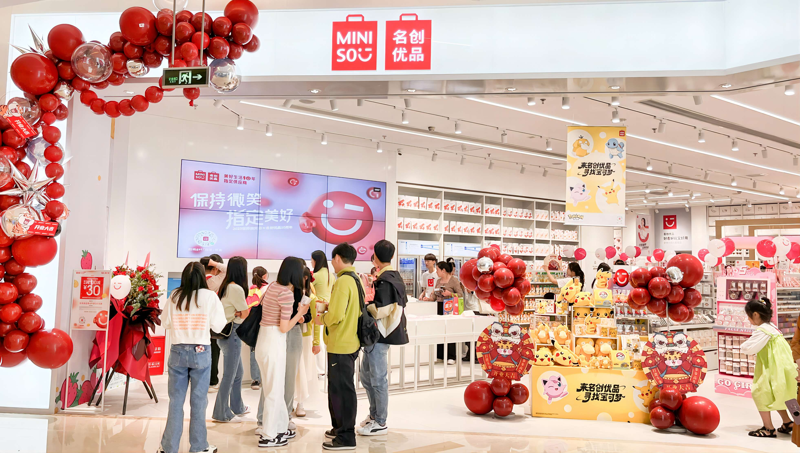
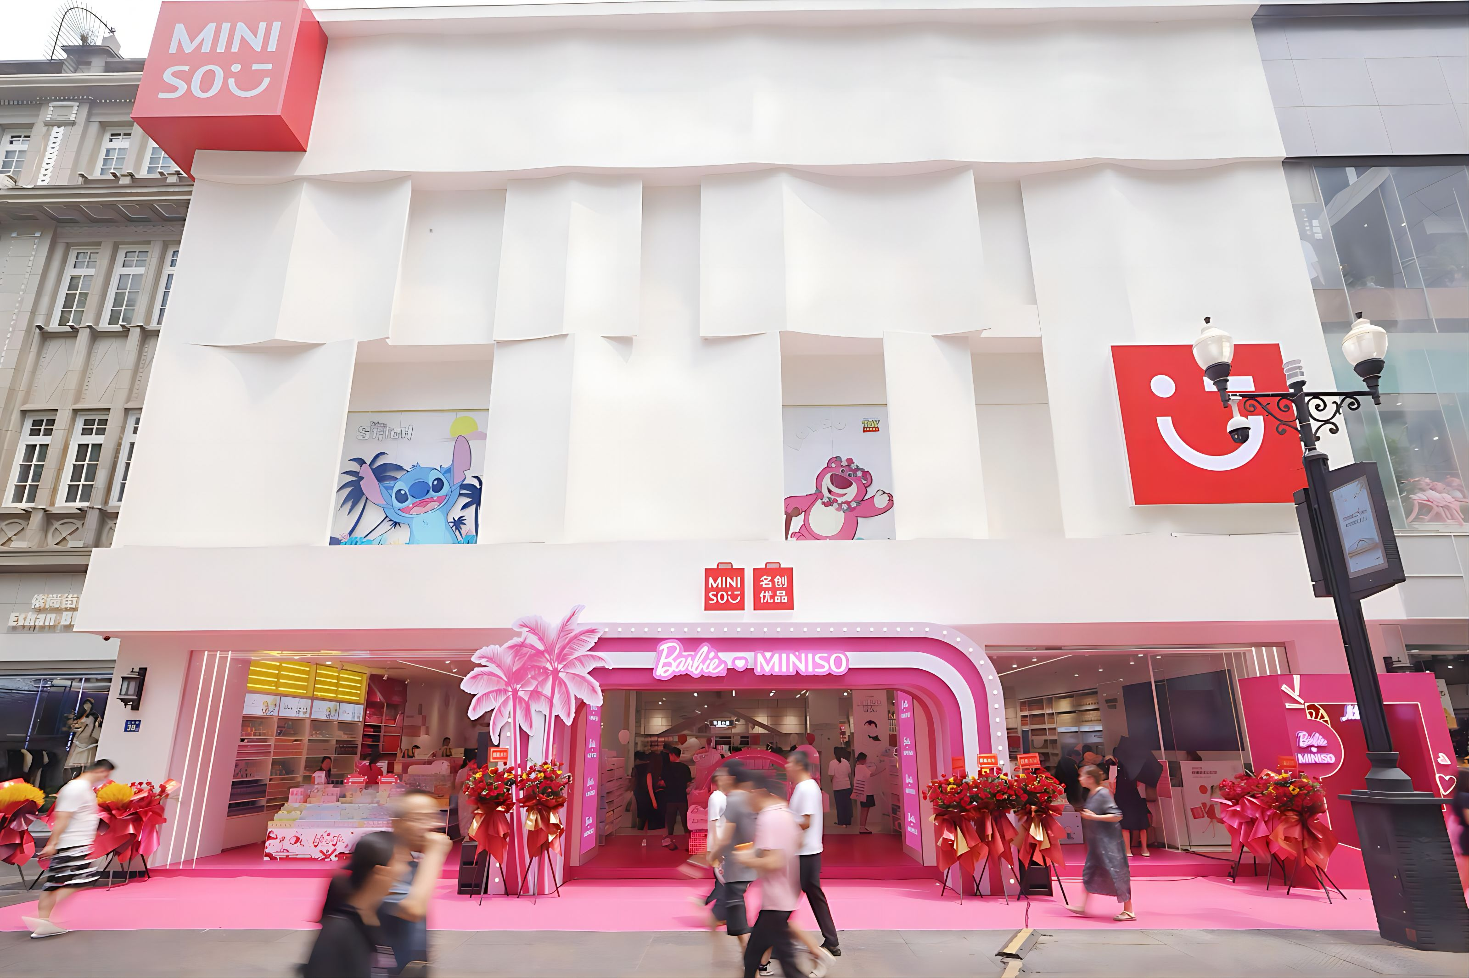
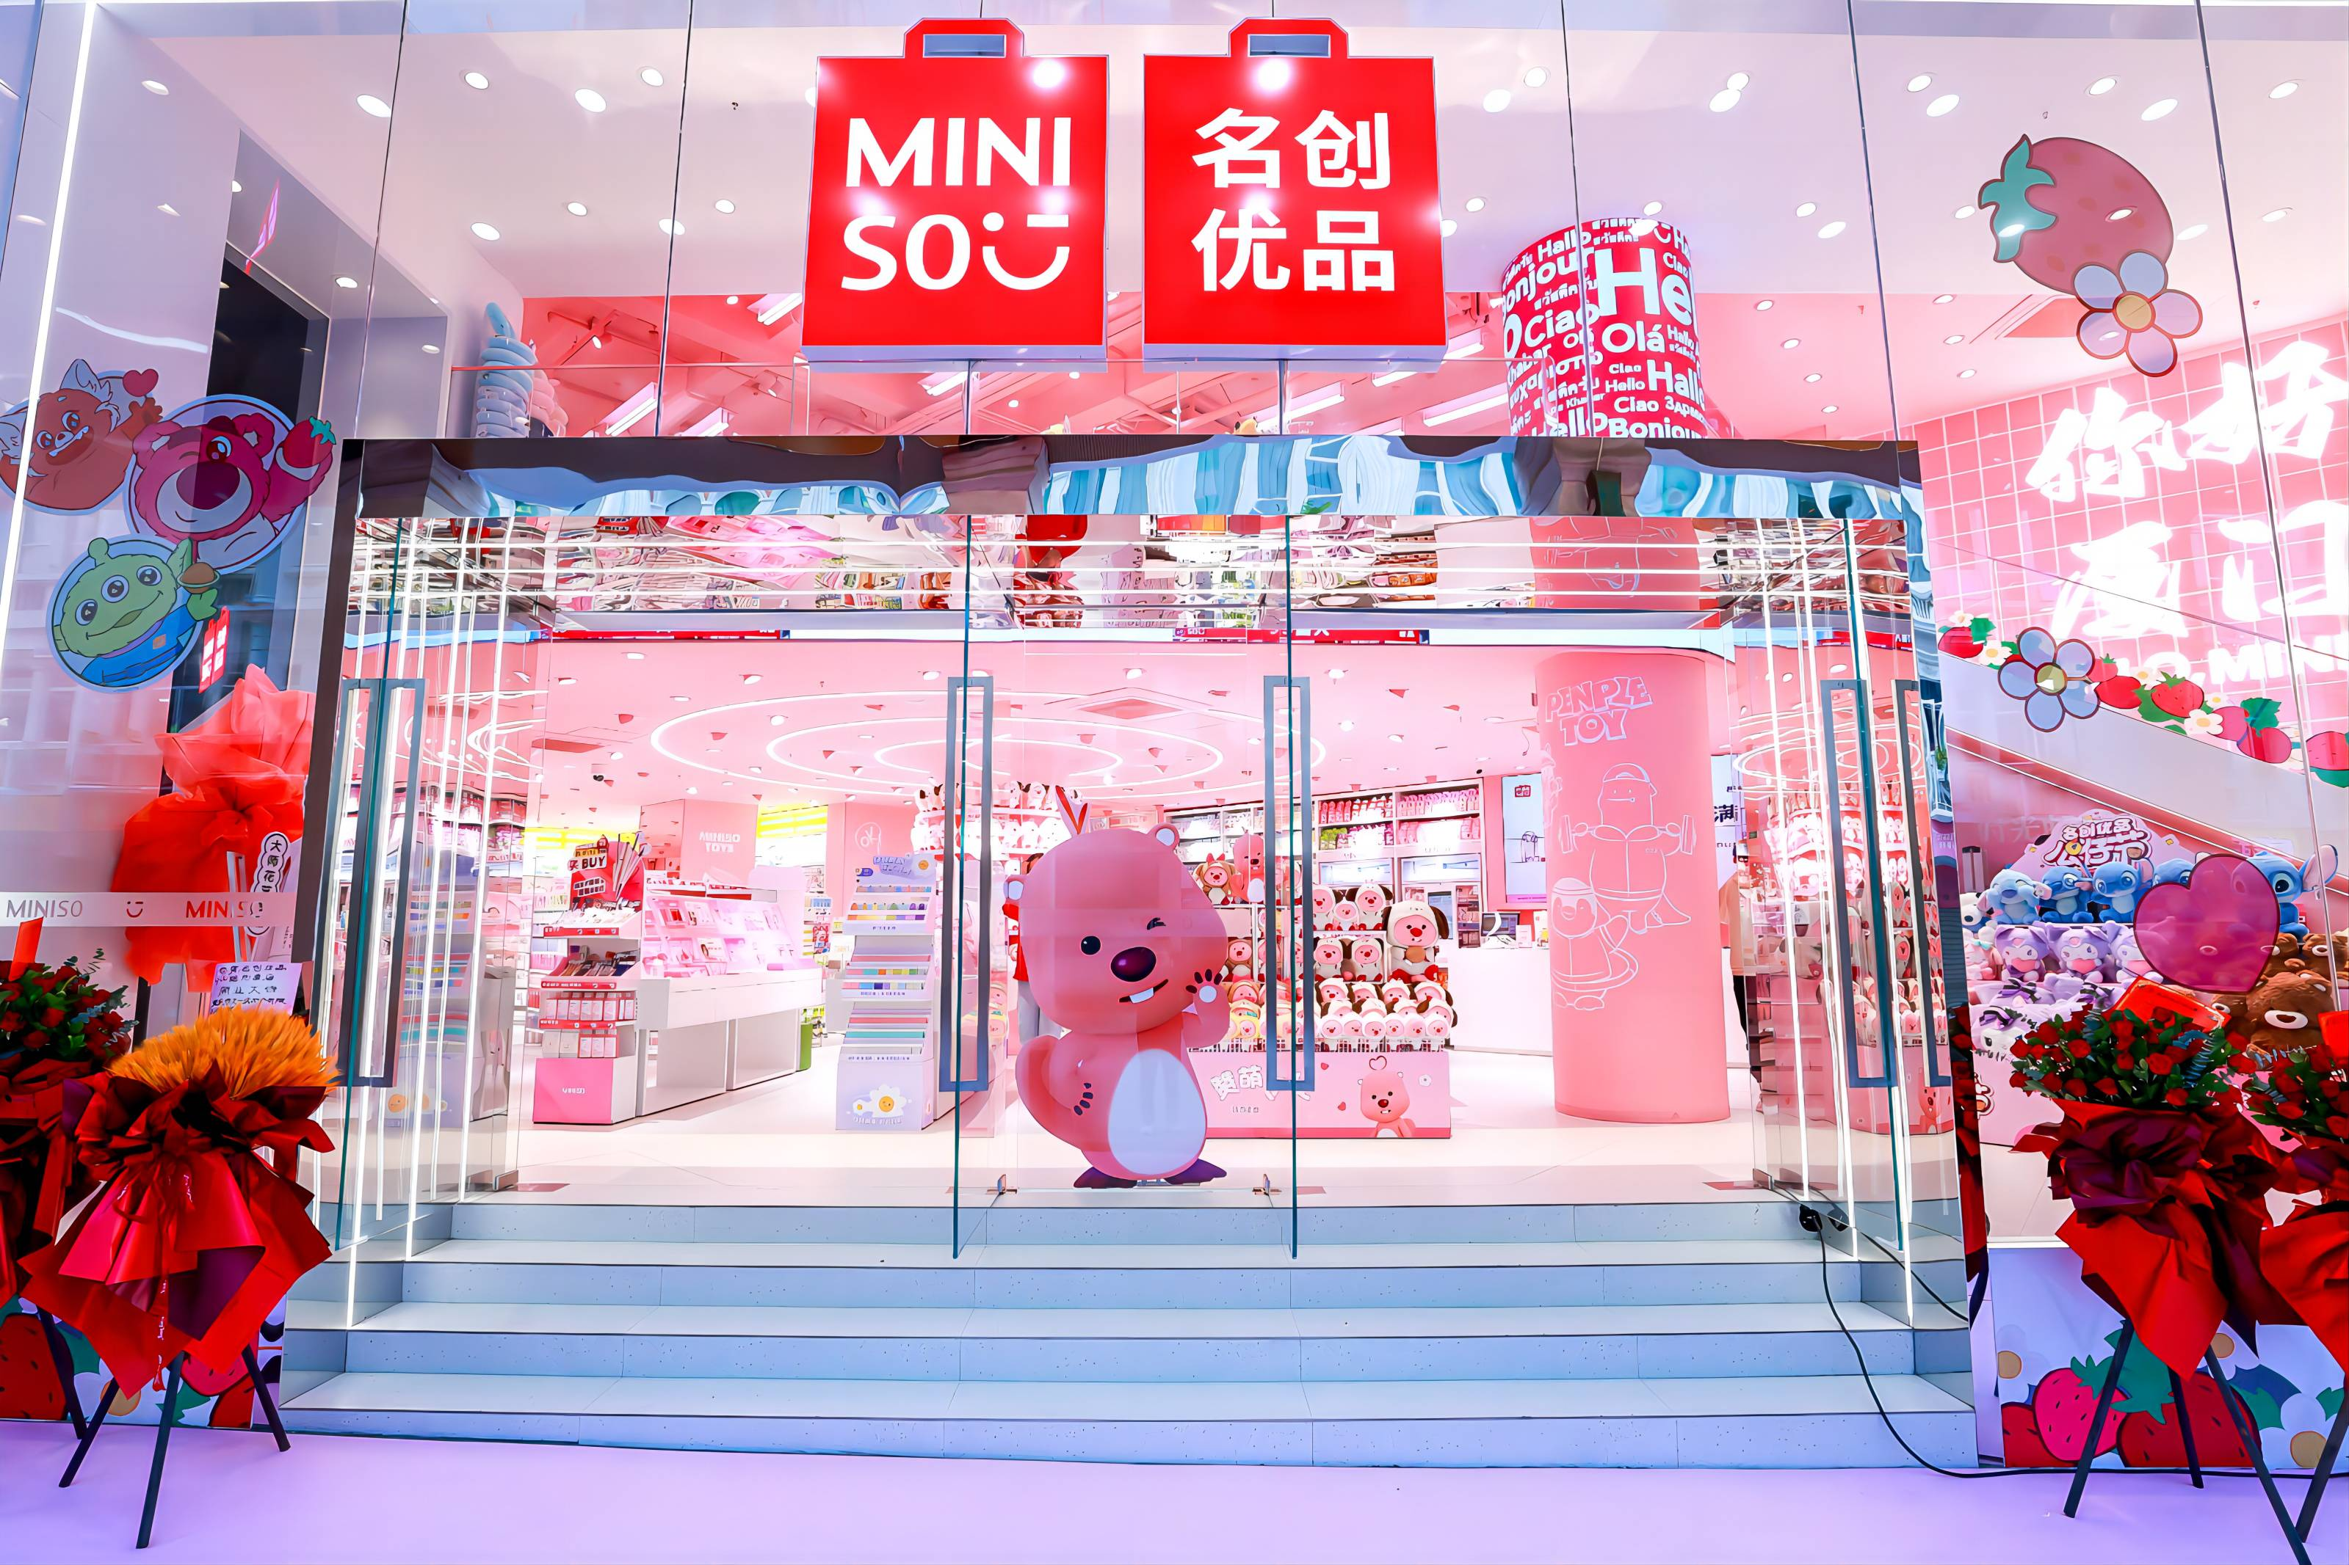
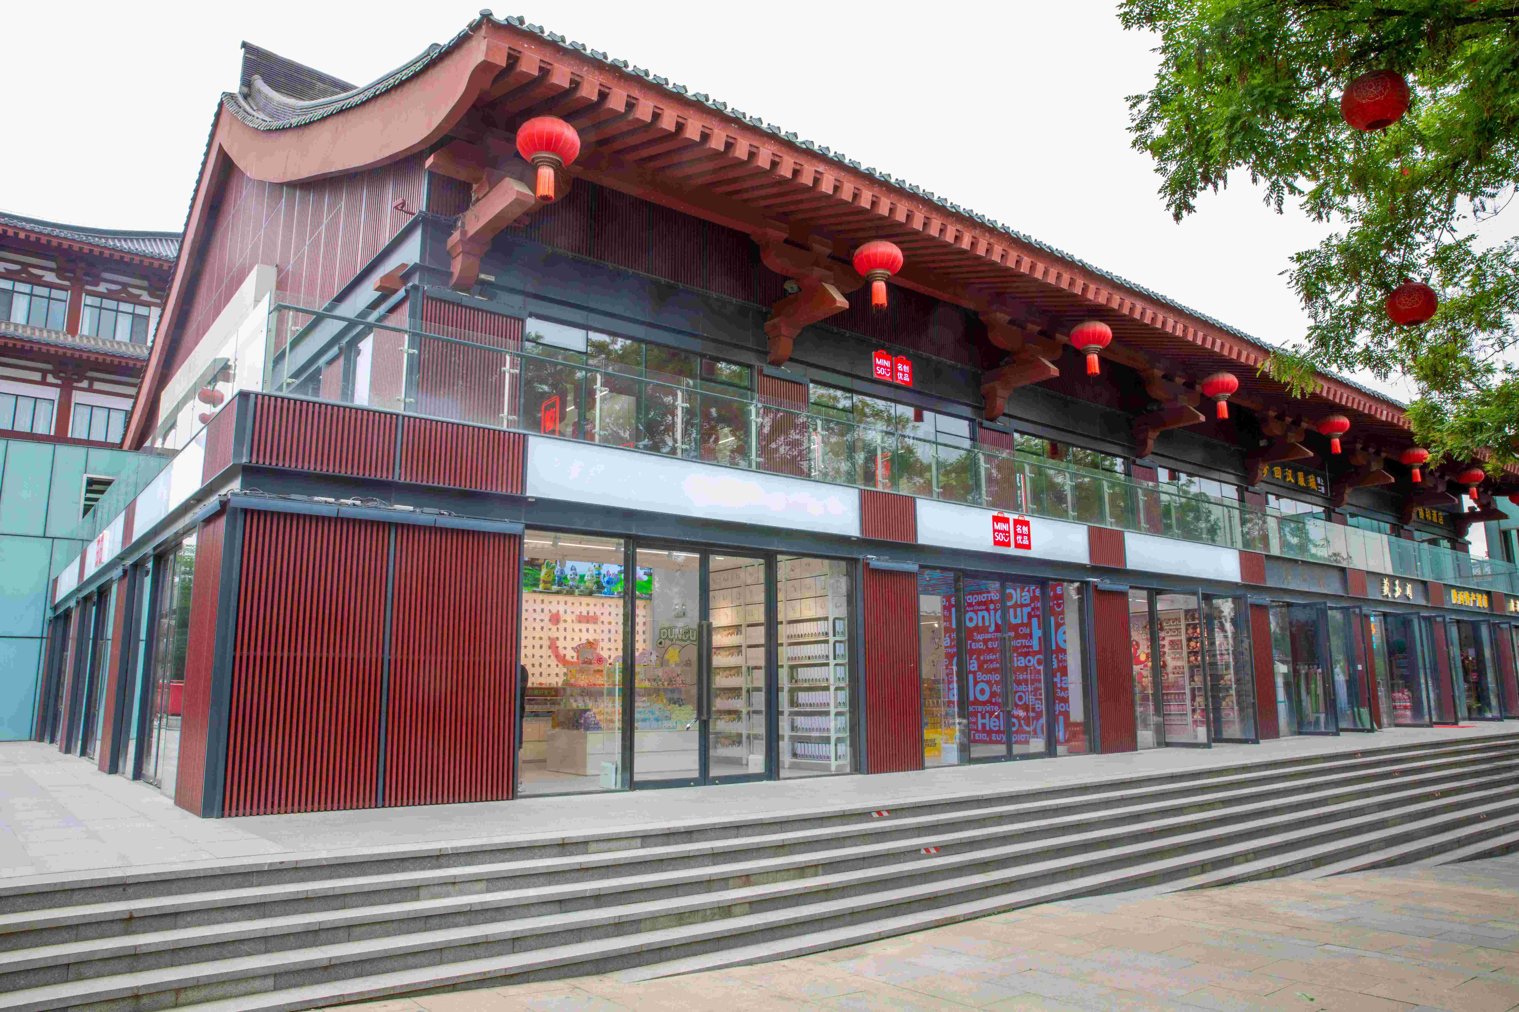
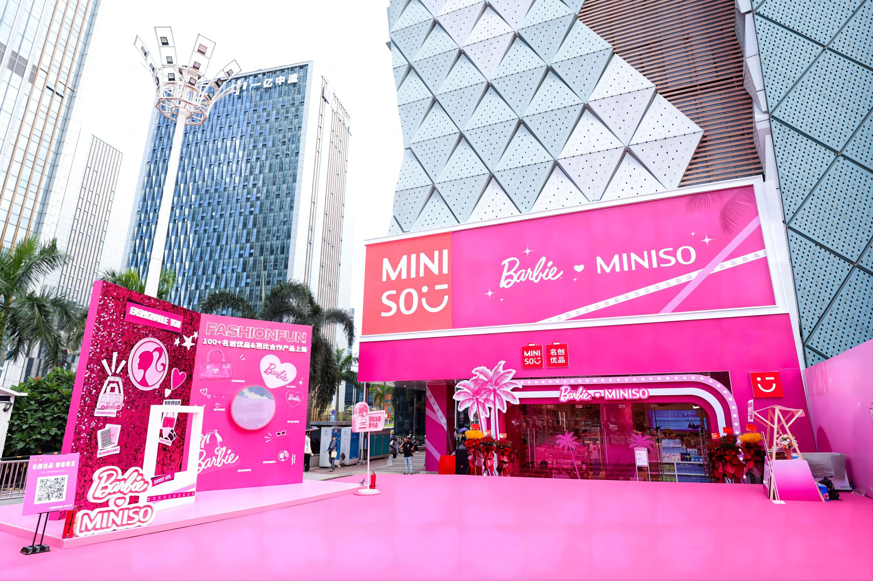
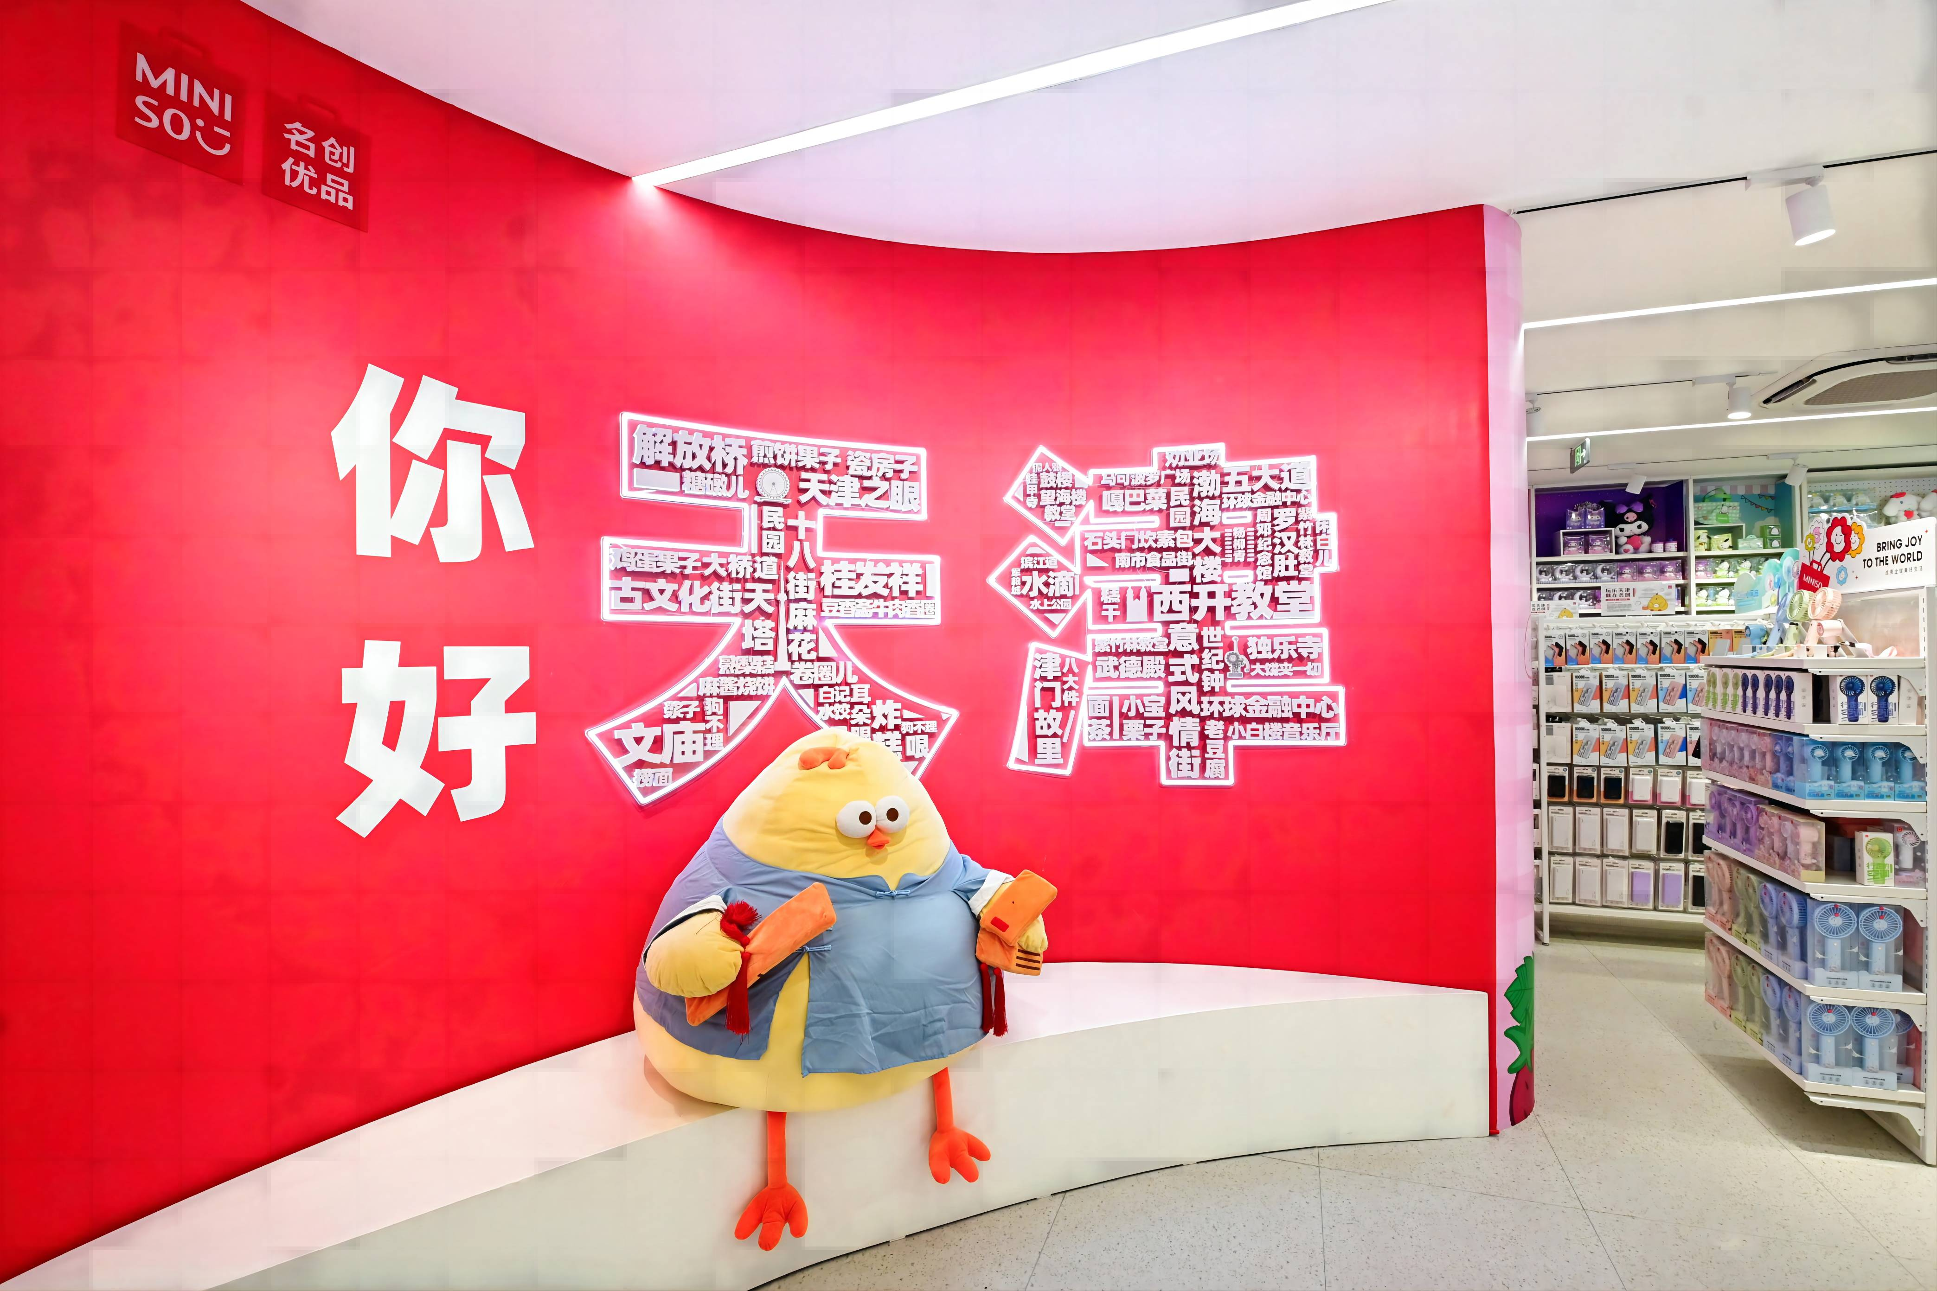
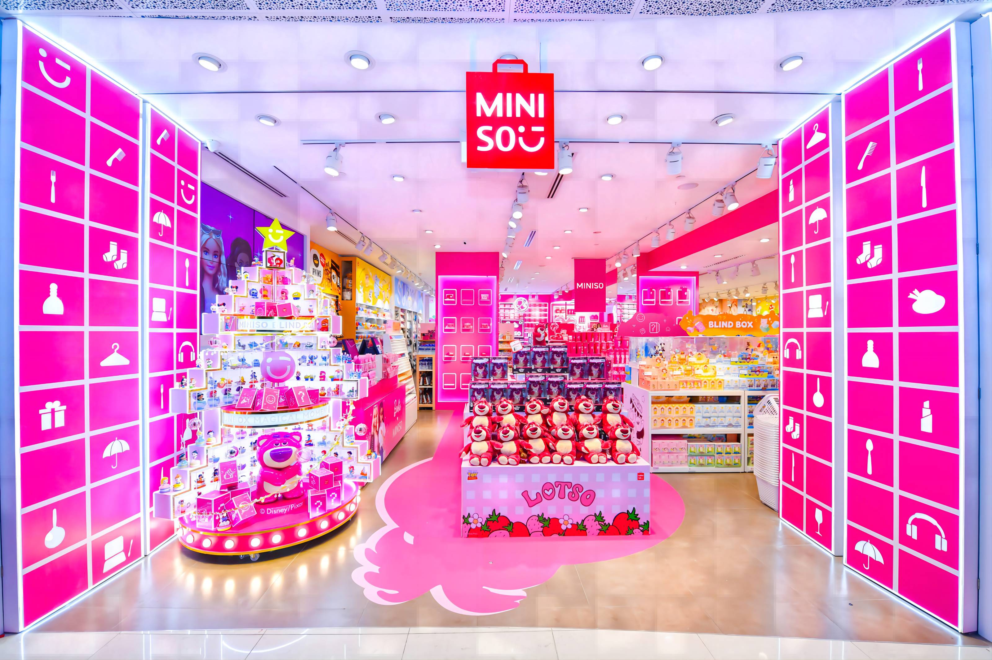
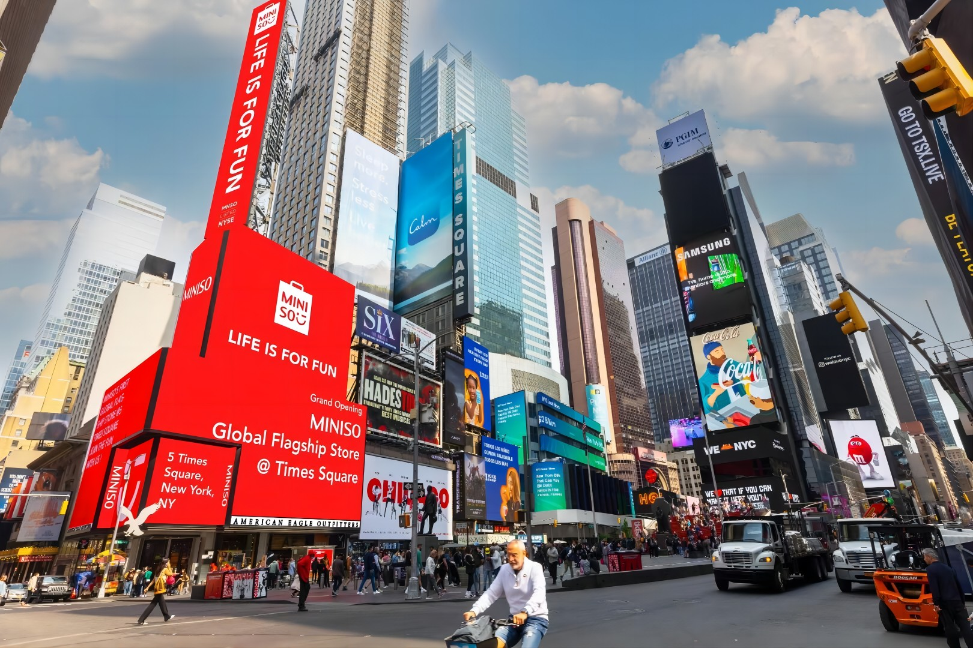
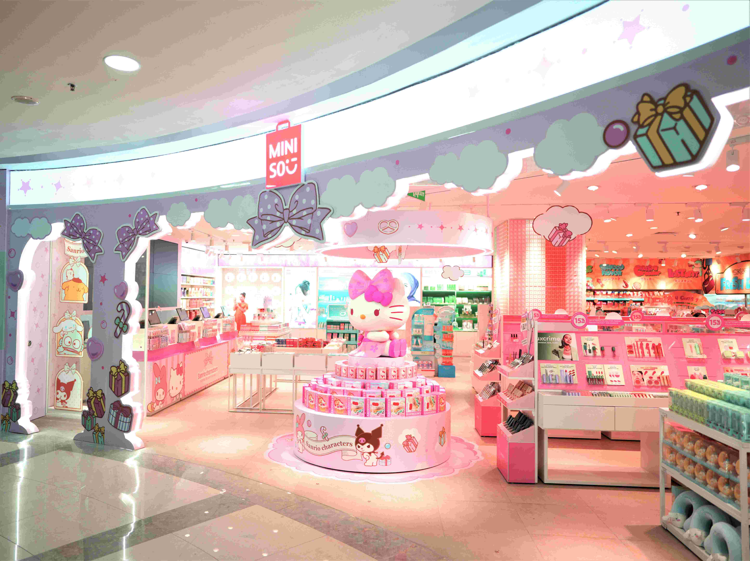
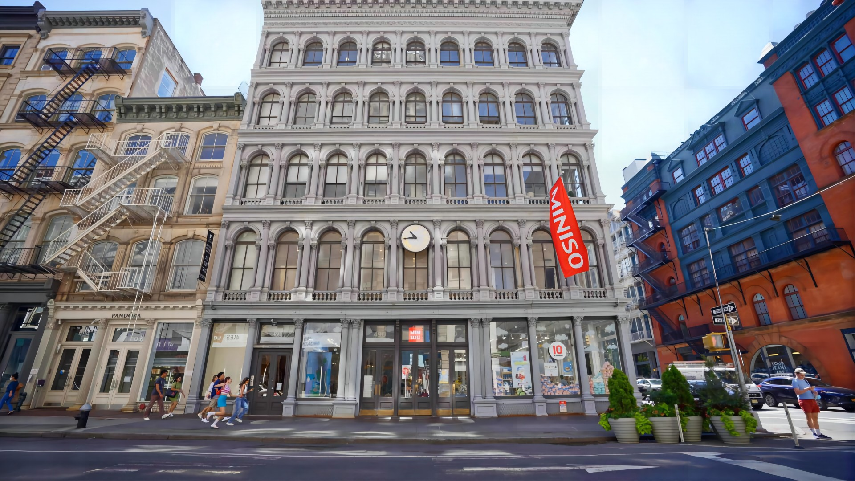
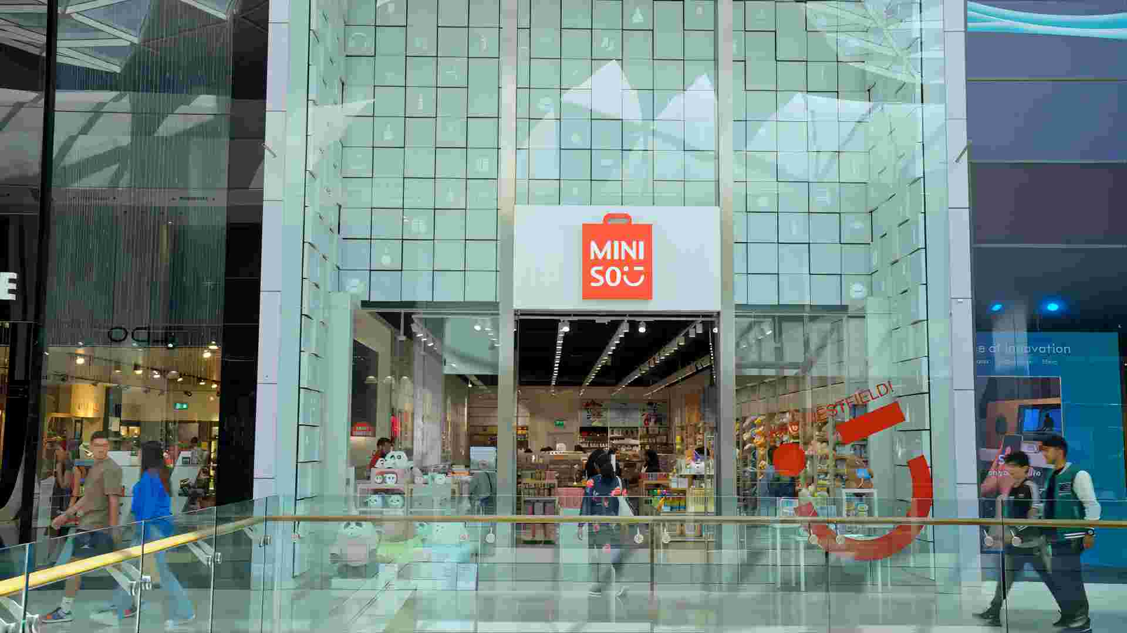
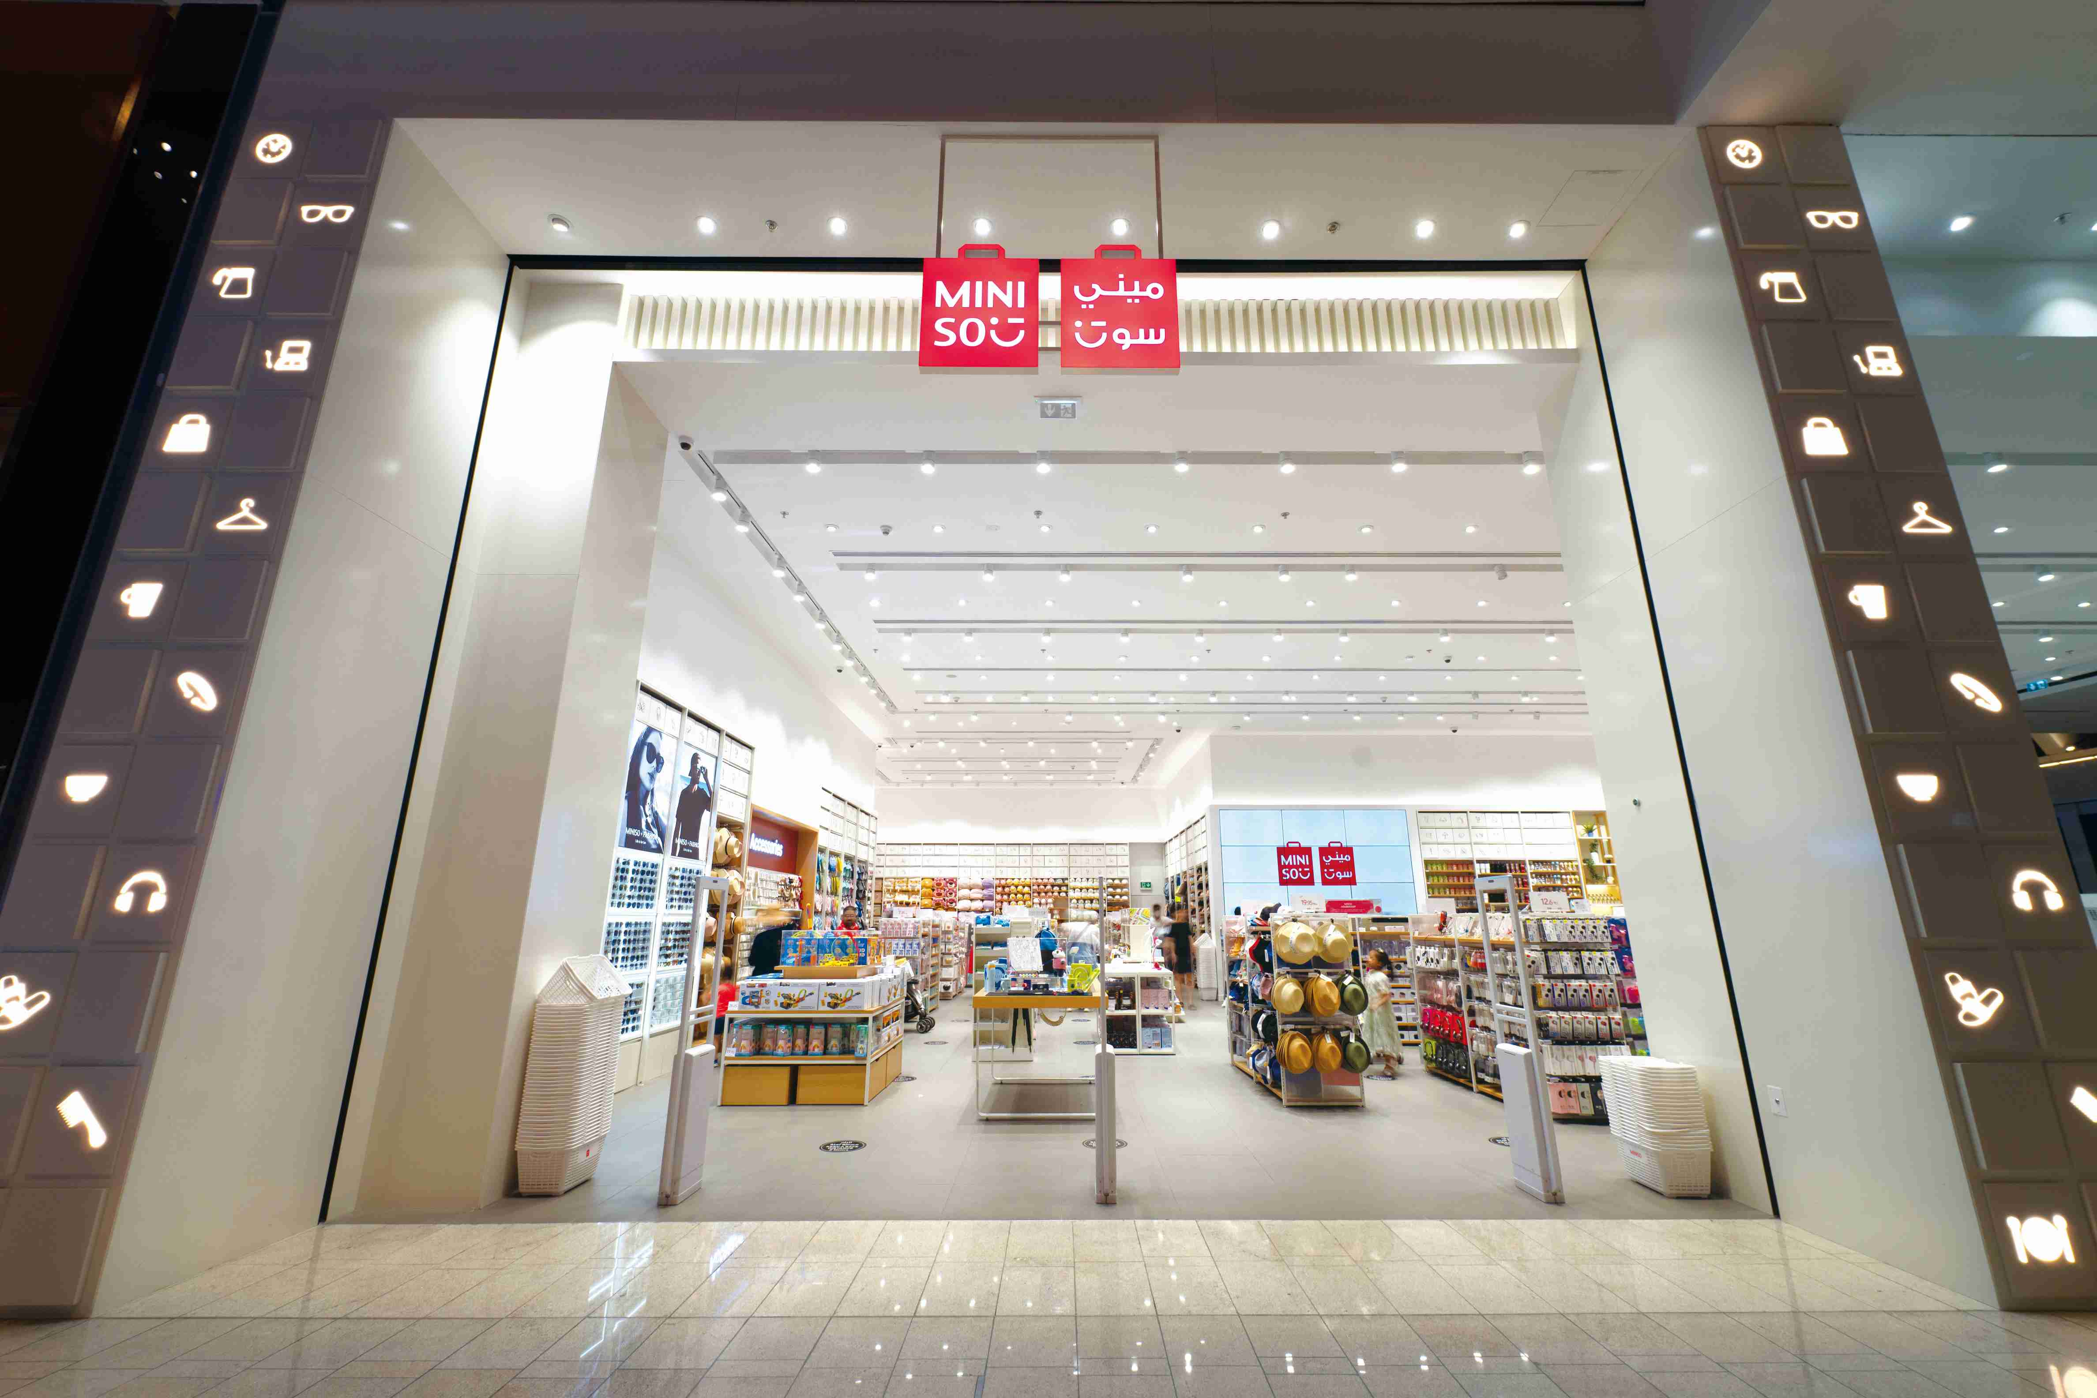
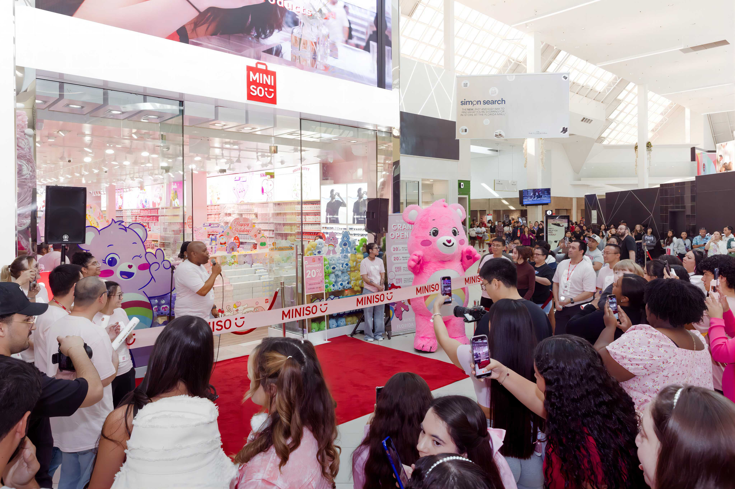
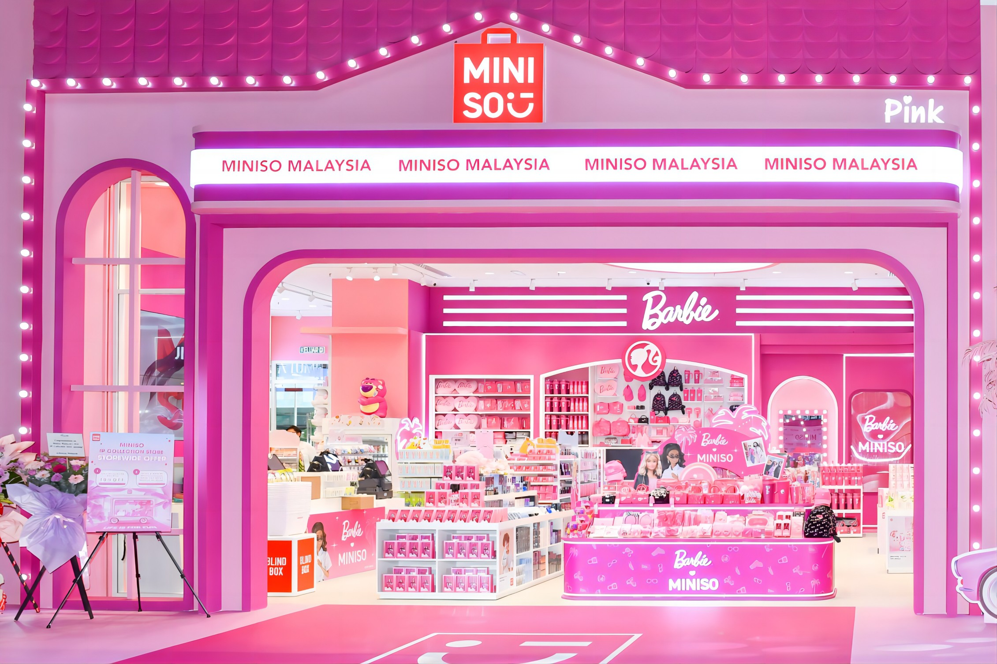
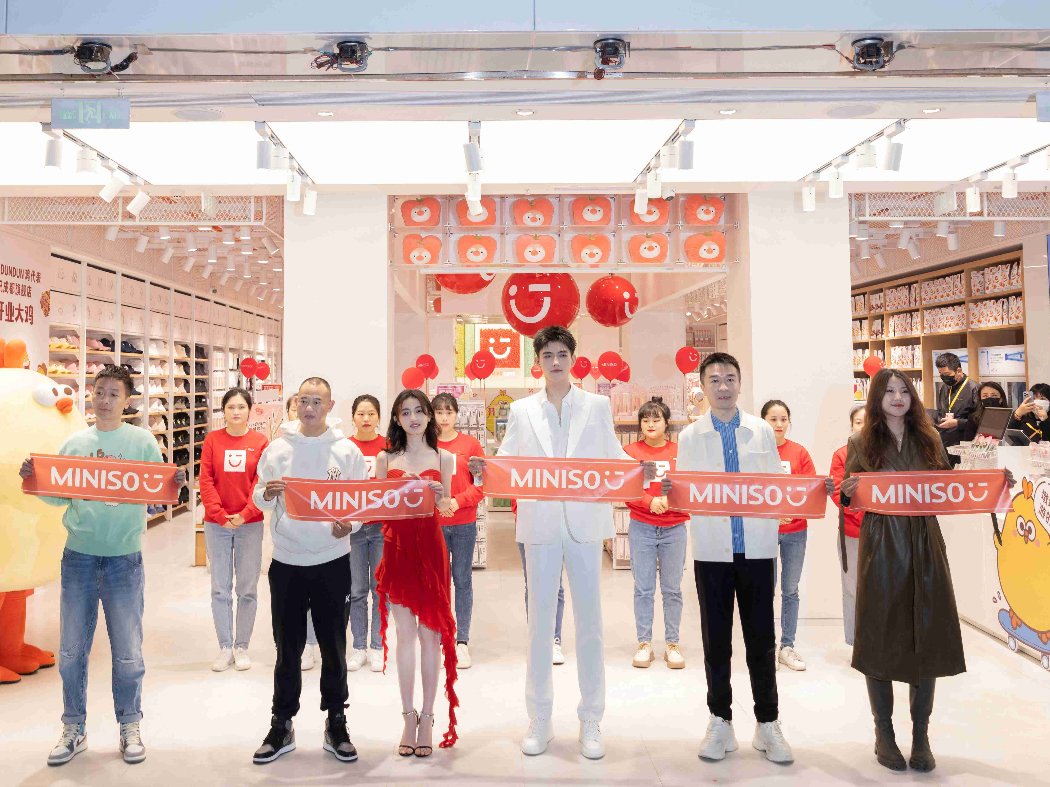
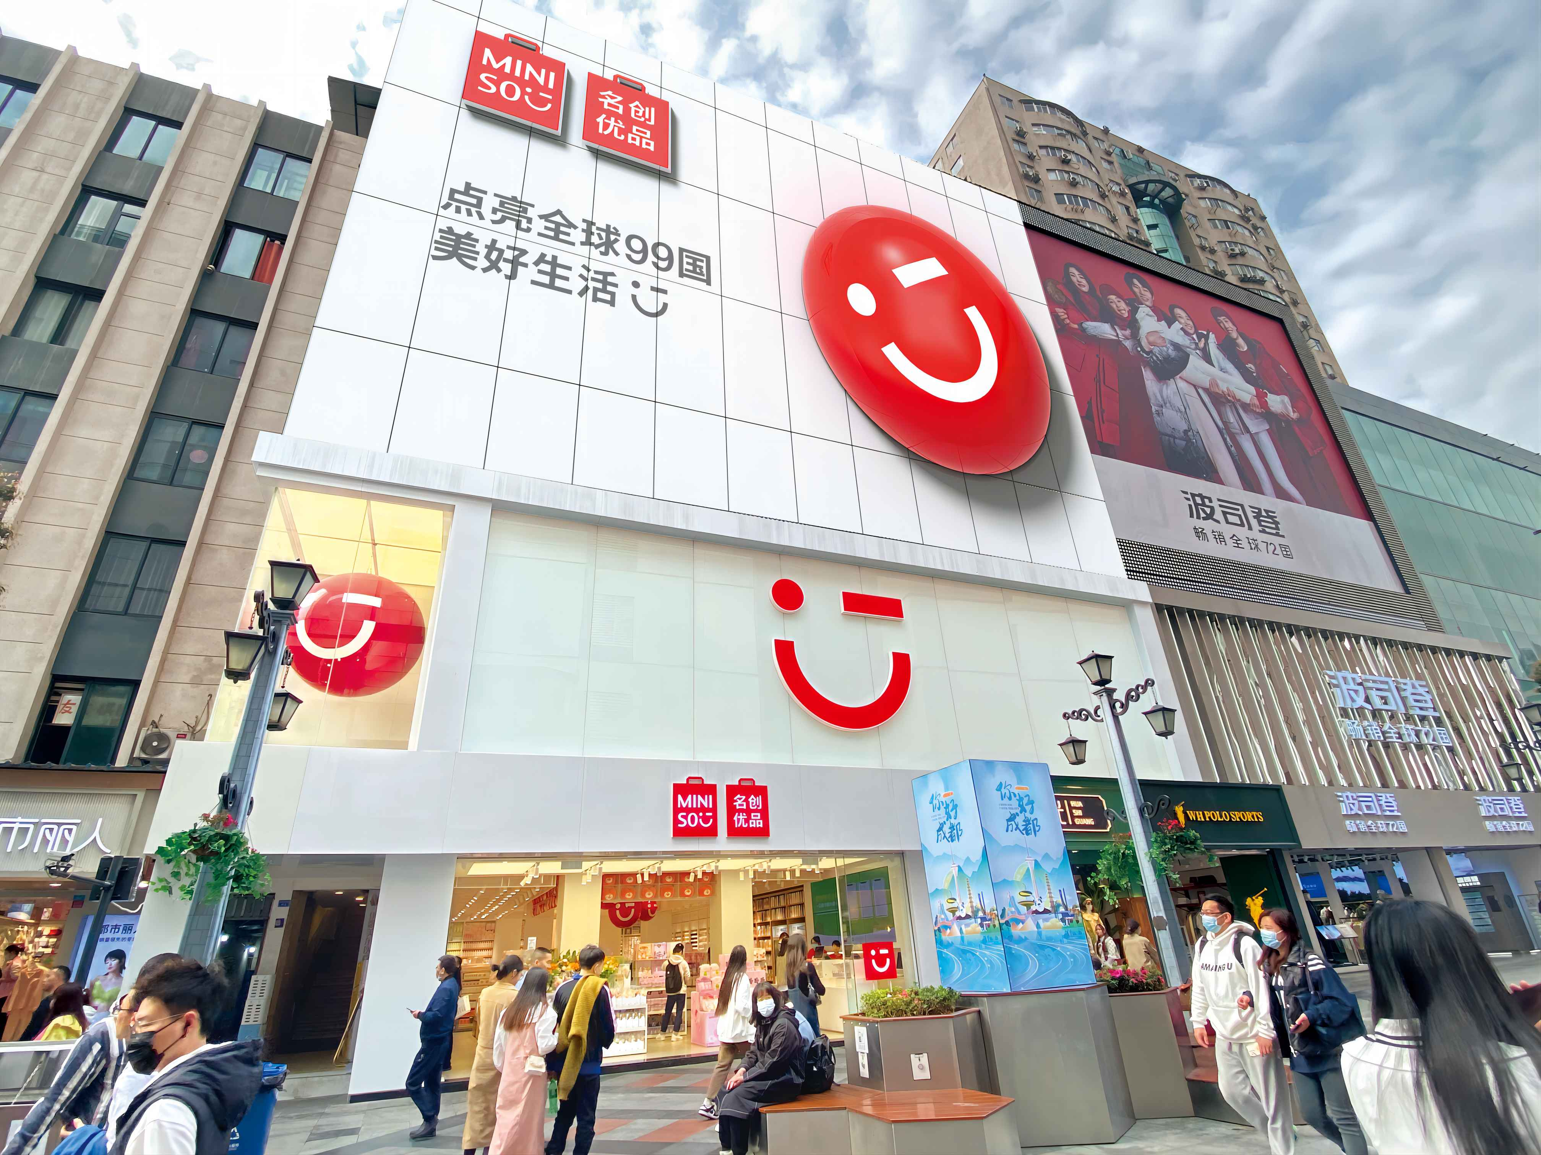
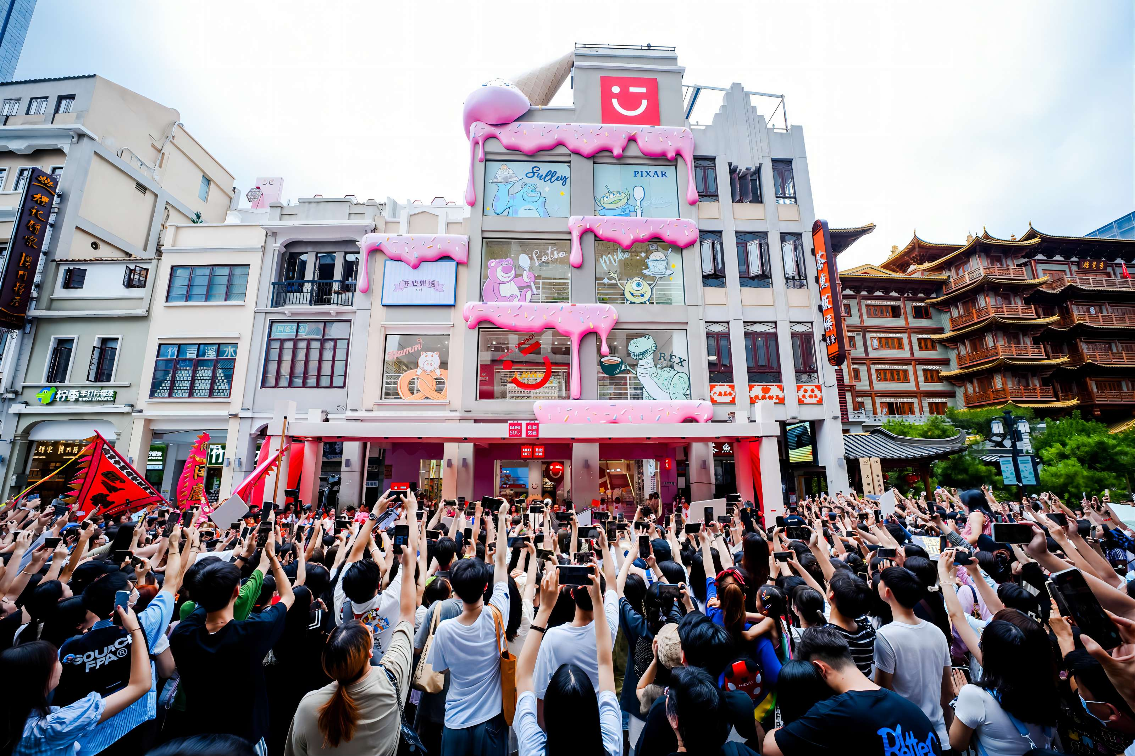
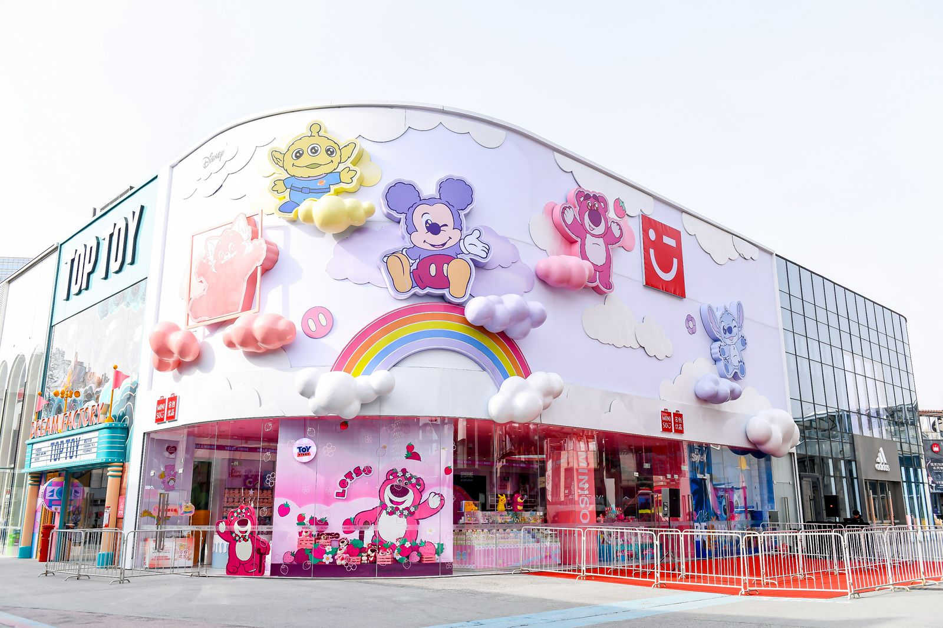
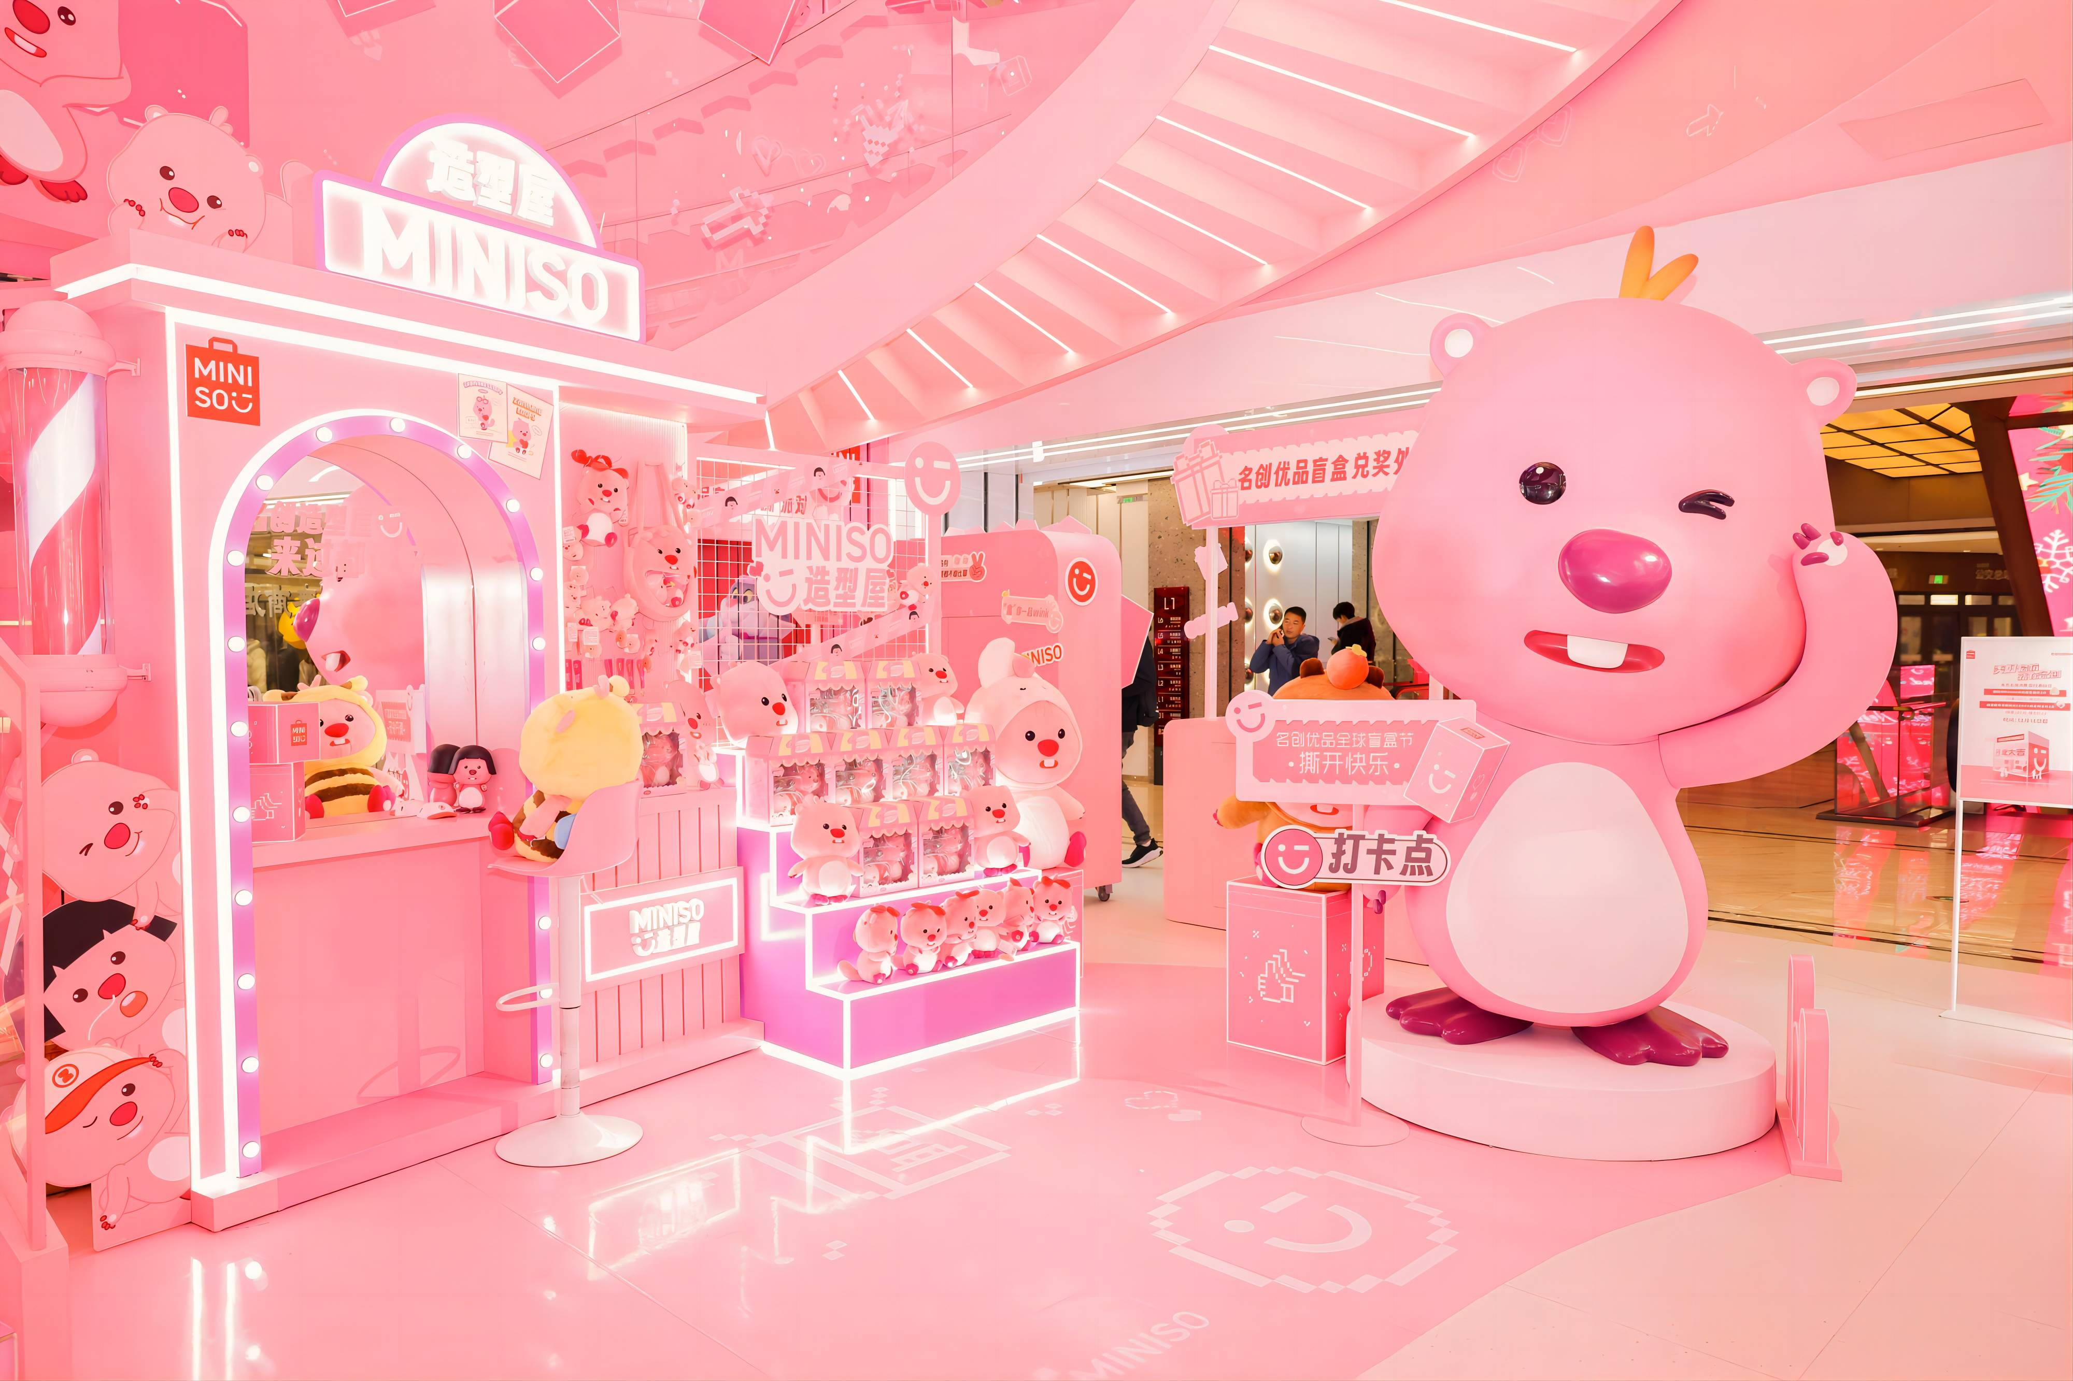
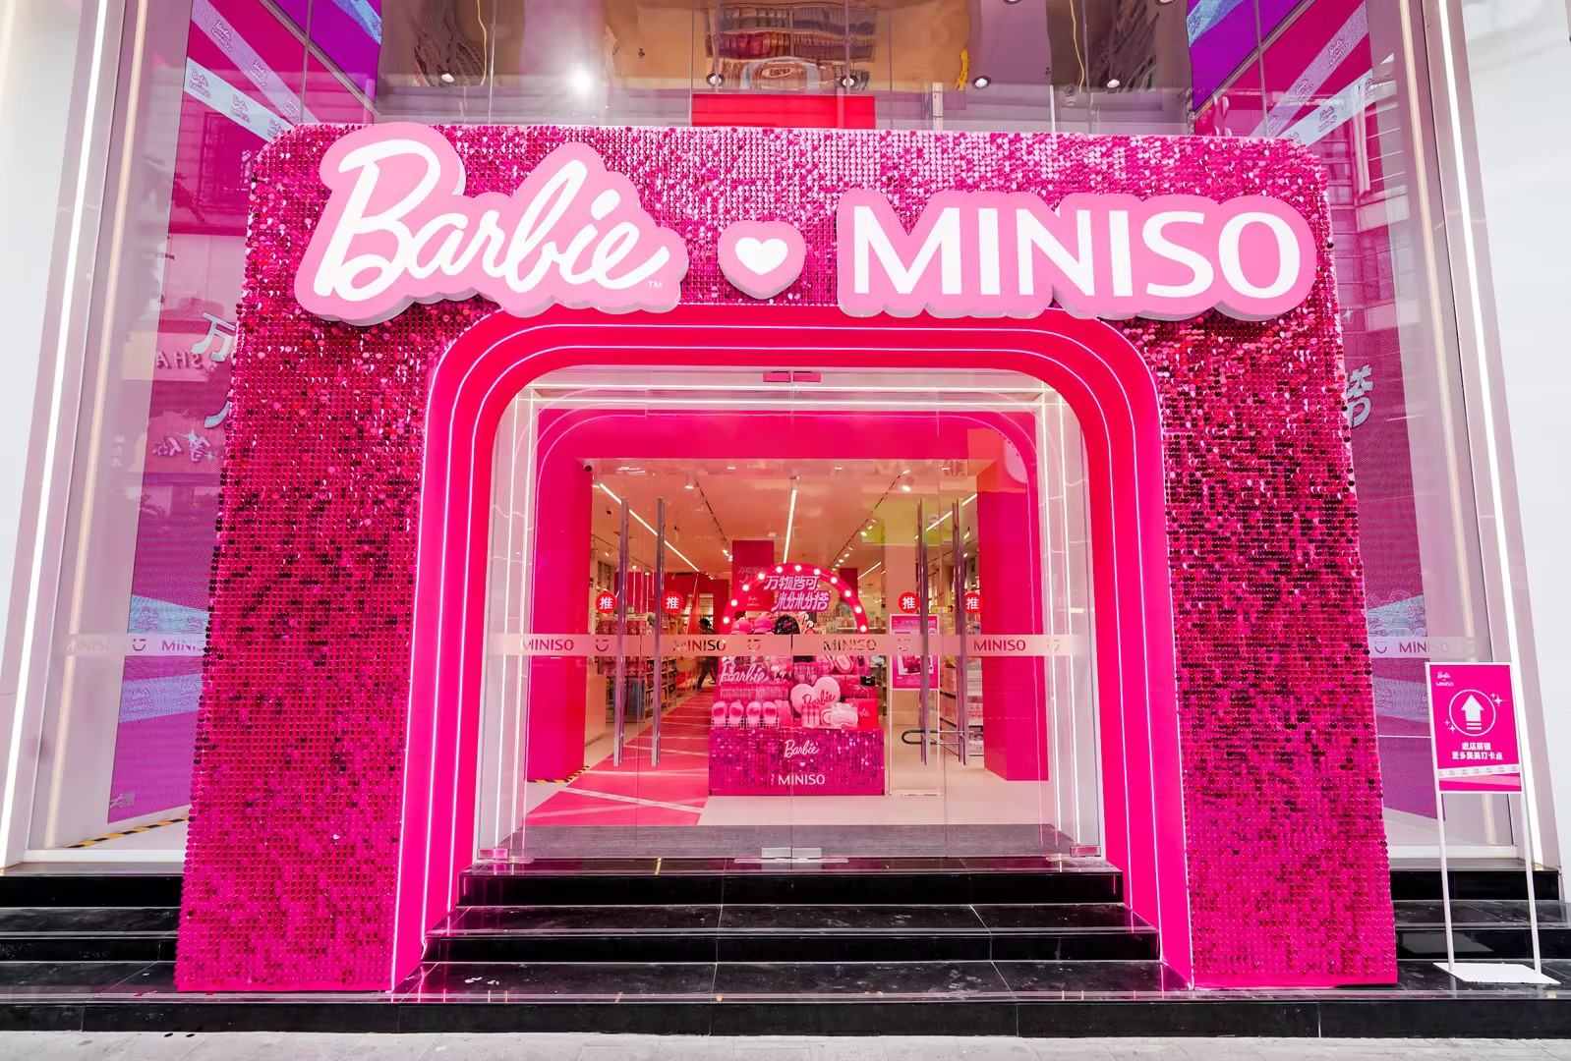
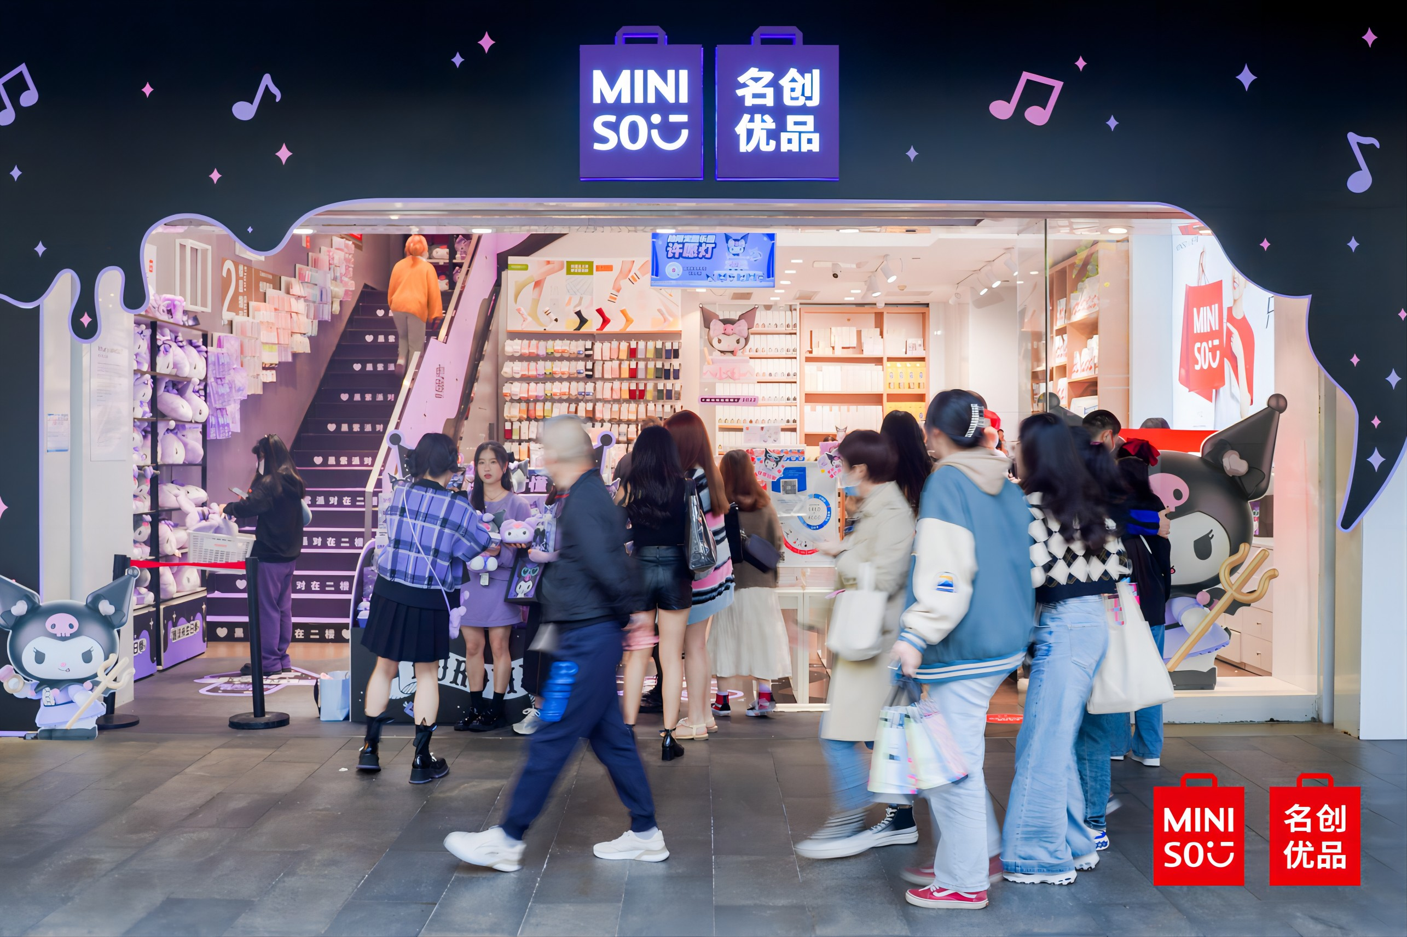
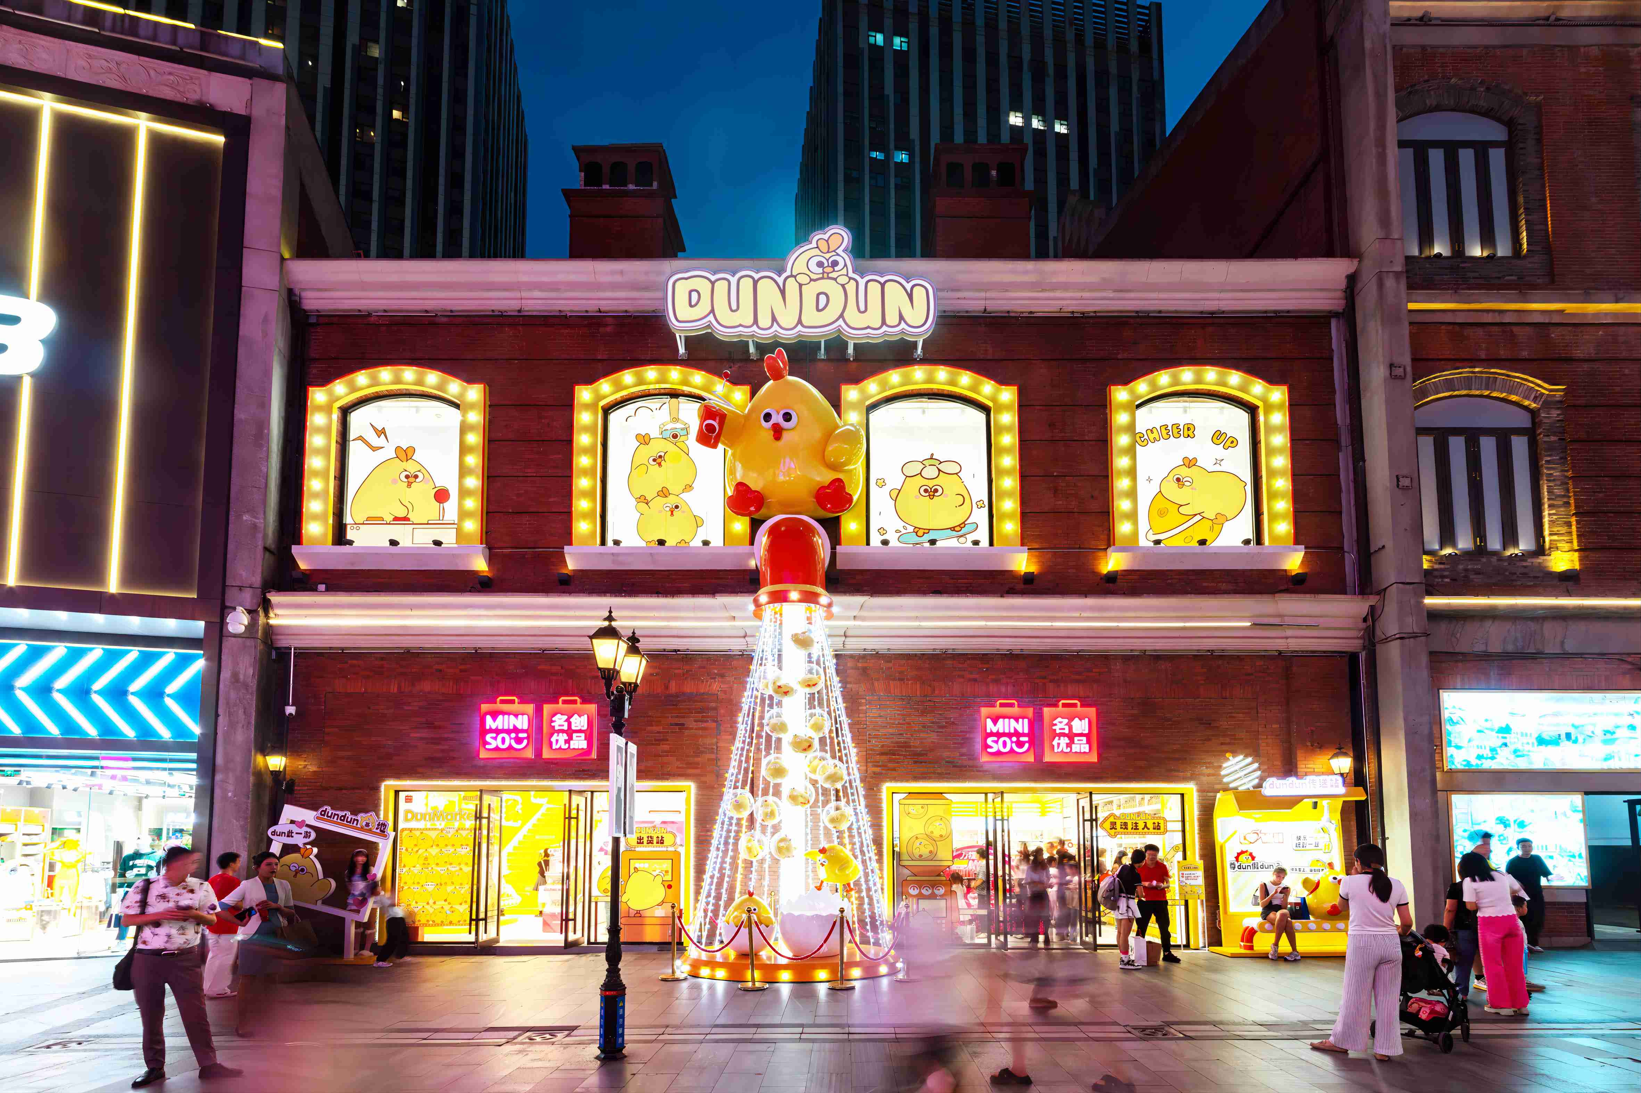
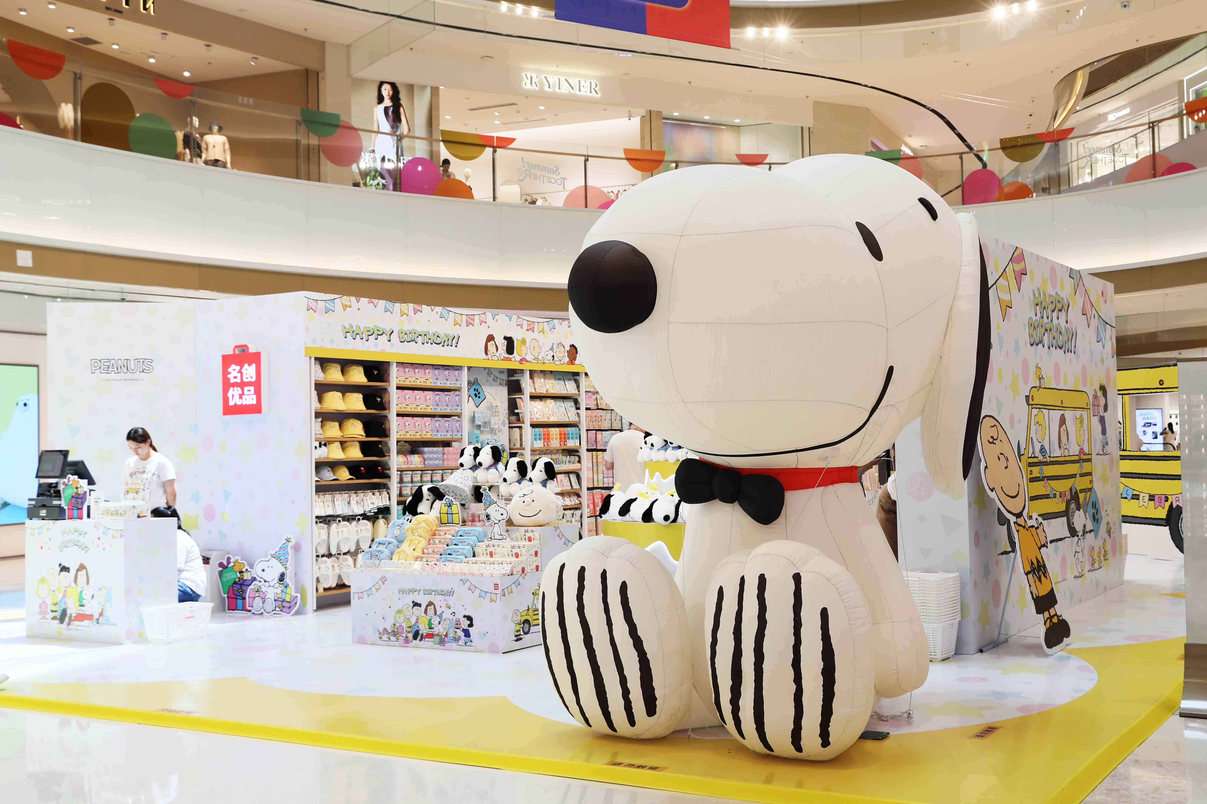
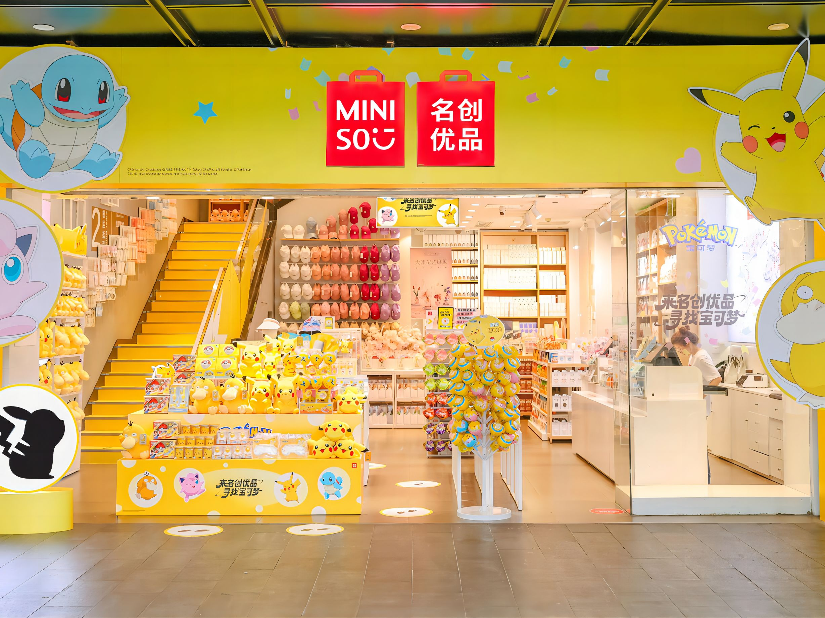
Title 1
2022年
2019年
门店超5000家，在港交所挂牌上市，成功进入全球100个国家和地区。
门店突破4000家，海外超过1600家，布局超70个城市和地区。
2015年
2013年7月
门店总数超过1000家。品牌全面升级为“日本快时尚设计师品牌”开始了全球化战略。
日本设计师三宅顺也与叶国富在广州共同创办名创优品。
2023年2月
2020年
门店超6600家，品牌再次升级，定位为“以IP设计为特色的生活好物集合店”。
门店4200家，在纽交所敲钟上市，推出潮玩品牌TOPTOY。
2014年
2018年
373家
门店总数超过3000家，海外门店数量超过1,000家。
开放加盟，年底门店总数为373家。

Slide 5



Title 1
时尚潮流
优质低价
便捷购物体验
以优质低价为差异化定位，提供高性价比的产品满足消费者对品质和价格的需求。
名创优品紧跟时尚潮流，不断推出新品以满足消费者对新鲜感的需求。
注重提供便捷的购物体验，包括丰富的产品选择、良好的购物环境和高效的物流配送等。

